Slide 1

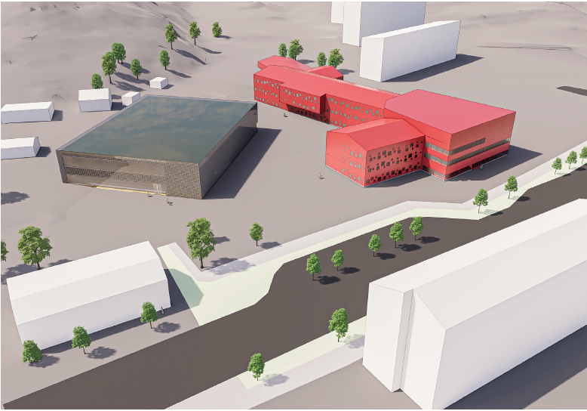
Statusrapport
RAPPORT FRÅN DITT PROJEKT I ANTURA PROJEKTSTYR SKA ANVÄNDAS
SIDORNA OM EKONOMI ENLIGT DENNA MALL SKA ANVÄNDAS
Brudbergsskolan
Projektledare | Liselotte Heintz
Projektansvarig | Magnus Magnusson
Projektnummer | 18156
Projekttyp | A1 nybyggnad

Slide 2
Statusrapport
RAPPORT FRÅN DITT PROJEKT I ANTURA PROJEKTSTYR SKA ANVÄNDAS
SIDORNA OM EKONOMI ENLIGT DENNA MALL SKA ANVÄNDAS
Bakgrund, syfte och mål
Denna förstudie utgår från en pågående detaljplan för bostäder och skola/idrottshall vid Gåsagången/Norra Litteraturgatan.
Målet med förstudien är att. titta på förutsättningar och möjligheter att skapa en 7-9 -skola samt en fullstor idrottshall med minst 500 läktarplatser. I projektet ingår även en särskola. Inledande ytor som redovisas i denna förstudie kommer att detaljstuderas i programskedet. Vi ser dock redan nu att tomten räcker ytmässigt
Inledningsvis kan skolan byggas i etapper, möjligheten ska finnas att utöka och bygga till för 8 klassrum.
Särskolan påverkas inte av ovanstående resonemang utan finns med redan från början.
Särskolan beräknas ha 40 elever.
På platsen idag finns en befintligt skola samt förskola som rives. Den nya stadsdelen Selma Stad ligger till för grund för fortsatt planering av Litteraturgatans utformning samt hur tillkommande bebyggelse ska få en närhet till gatan och skapa stadskänsla.

Slide 3
Statusrapport
RAPPORT FRÅN DITT PROJEKT I ANTURA PROJEKTSTYR SKA ANVÄNDAS
SIDORNA OM EKONOMI ENLIGT DENNA MALL SKA ANVÄNDAS
Omfattning
Skola i två etapper inledningsvis för ca 500 elever med tänkt utökning till ca 700 elever Fullstor idrottshall med läktarplatser för 500 personer.

Slide 4
Projektstatus
Statusrapport
RAPPORT FRÅN DITT PROJEKT I ANTURA PROJEKTSTYR SKA ANVÄNDAS
SIDORNA OM EKONOMI ENLIGT DENNA MALL SKA ANVÄNDAS
Tid
Omfattning
Kostnad
Måluppfyllelse
Kvalitet
Upphandling
Total risk

Slide 5
Statusrapport
RAPPORT FRÅN DITT PROJEKT I ANTURA PROJEKTSTYR SKA ANVÄNDAS
SIDORNA OM EKONOMI ENLIGT DENNA MALL SKA ANVÄNDAS
Upphandlingsinriktning
Upphandling av en projekteringsorganisation inledningsvis.

Slide 6
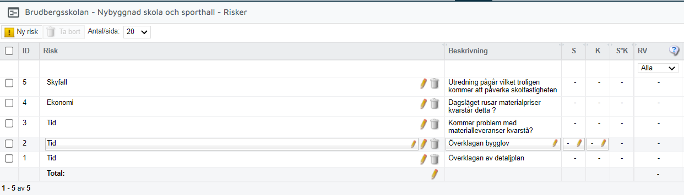
Statusrapport
RAPPORT FRÅN DITT PROJEKT I ANTURA PROJEKTSTYR SKA ANVÄNDAS
SIDORNA OM EKONOMI ENLIGT DENNA MALL SKA ANVÄNDAS
Öppna risker
Risk | S | K | S*K | RV | Åtgärder | Ägare

Slide 7
Statusrapport
RAPPORT FRÅN DITT PROJEKT I ANTURA PROJEKTSTYR SKA ANVÄNDAS
SIDORNA OM EKONOMI ENLIGT DENNA MALL SKA ANVÄNDAS
Ekonomi – Projektkostnad
 | INVESTERING | REINVESTERING | DRIFT | SUMMA
Projektkostnad Etapp 1 | 302 000 000
Sporthall | 117 000 000
Etapp 2 | 37 000 000
Rivning |  |  | 7 100 000
Utrangering |  |  | 3 087 657
Varav Projektering | 25 000 000
Kunduppdrag
Investering från annan förvaltning i staden (FK)
SUMMA | 456 000 000 |  | 10 200 000
Beslutad investeringsram
Differens investeringsram och presenterad projektkostnad

Slide 8
Statusrapport
RAPPORT FRÅN DITT PROJEKT I ANTURA PROJEKTSTYR SKA ANVÄNDAS
SIDORNA OM EKONOMI ENLIGT DENNA MALL SKA ANVÄNDAS
Ekonomi – Kostnad per LOA och BTA
 | Kostnad | Kostnad per LOA | Kostnad per BTA
Projektkostnad E1 | 302 000 000 | 38 112 | 30 490
Sporthall | 117 000 000 | 38 639 | 30 911
E2 | 37 000 000 | 48 684 | 38 947
Rivning | 7 100 000
Utrangering | 3 087 657
Kunduppdrag
Tilläggsavtal
Investering från annan förvaltning i staden (FK)
SUMMA

Slide 9
Statusrapport
RAPPORT FRÅN DITT PROJEKT I ANTURA PROJEKTSTYR SKA ANVÄNDAS
SIDORNA OM EKONOMI ENLIGT DENNA MALL SKA ANVÄNDAS
Ekonomi – Hyresberäkning
 | Hyresberäkning
Hyreskostnad Etapp 1 Sporthall Etapp 2 | 18 173 567 6 993 376 2 092 424
Beslutad hyra i beställande nämnd
Differens hyreskostnad och beslutad hyra

Slide 10
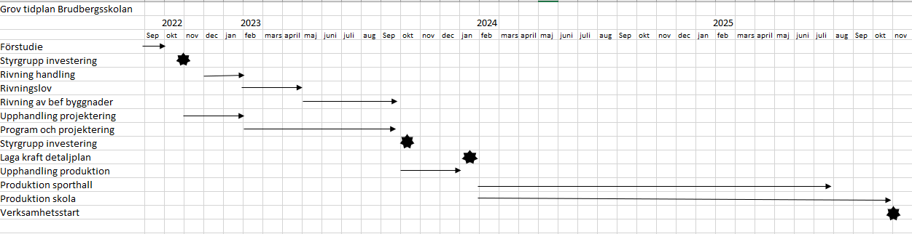
Statusrapport
RAPPORT FRÅN DITT PROJEKT I ANTURA PROJEKTSTYR SKA ANVÄNDAS
SIDORNA OM EKONOMI ENLIGT DENNA MALL SKA ANVÄNDAS
Tidplan & Milstolpar
Milstolpe | Datum | Status
Beslut i beställande nämnd
Beslut i Lokalnämnden
Projekteringsstart | 2023-02
Produktionsstart | 2024-02
Slutbesiktning | 2025-11
Verksamhetsstart | 2025-11

Slide 11
Statusrapport
RAPPORT FRÅN DITT PROJEKT I ANTURA PROJEKTSTYR SKA ANVÄNDAS
SIDORNA OM EKONOMI ENLIGT DENNA MALL SKA ANVÄNDAS
Förslag till beslut
Rekommenderas att ett investeringsbeslut tas för rivning av befintliga byggnader, samt projektering av skolbyggnad och sporthall . Enligt uppdragsbeställningen ska helst byggnation av IoFF sporthall starta då detaljplanen vinner laga kraft. Tidplanen för projektet bygger på principen. Investeringsbeslut för upphandling av entreprenör för sporthallen bör då ligga i linje med att projekteringen är färdigställd.

